Slide 1
Паттерны проектирования
MVC, HMVC, MVP, MVVM

Slide 2
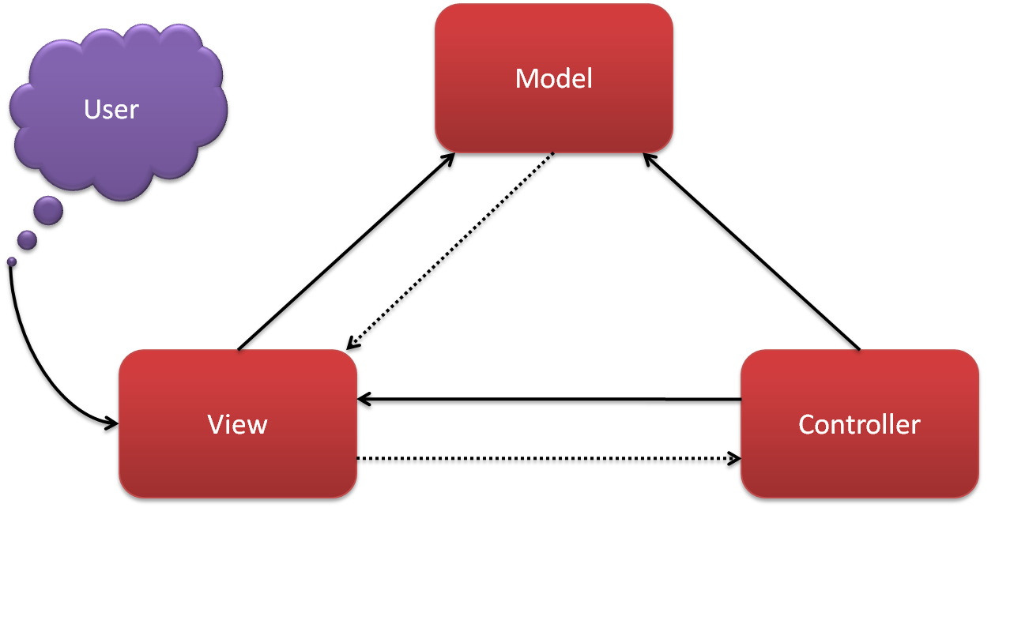
MVC
MVC — это не шаблон проекта, это конструкционный шаблон, который описывает способ построения структуры нашего приложения, сферы ответственности и взаимодействие каждой из частей в данной структуре

Slide 3
M – Model – Модель данных
Предоставляет знания: данные и методы работы с этими данными;
Реагирует на запросы, изменяя своё состояние;
Не содержит информации, как эти знания можно визуализировать;

Slide 4
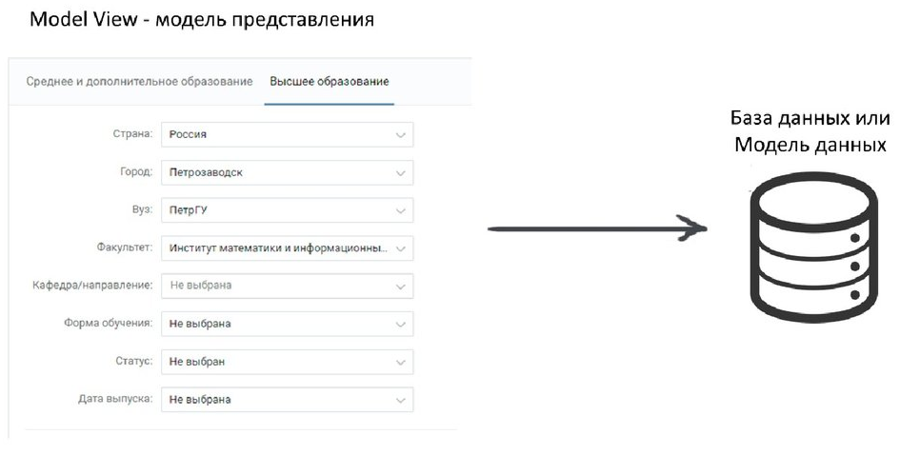
M – Model – Модель данных

Slide 5
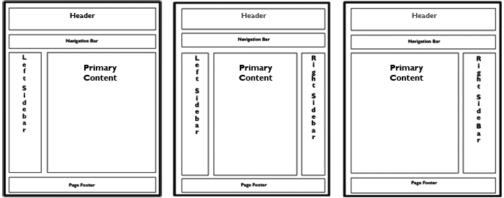
V – View –Представление
Отвечает за отображение информации(визуализацию)

Slide 6
C – Controller – Контроллер
Обеспечивает связь между пользователем и системой: контролирует ввод данных пользователем и использует модель и представление для реализации необходимой реакции.

Slide 7
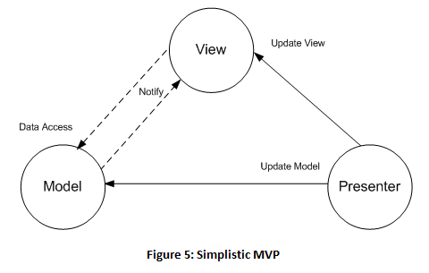
MVP
MVP — шаблон проектирования, производный от MVC, который используется в основном для построения пользовательского интерфейса.
Элемент Presenter берёт на себя функциональность посредника (аналогично контроллеру в MVC) и отвечает за управление событиями пользовательского интерфейса

Slide 8
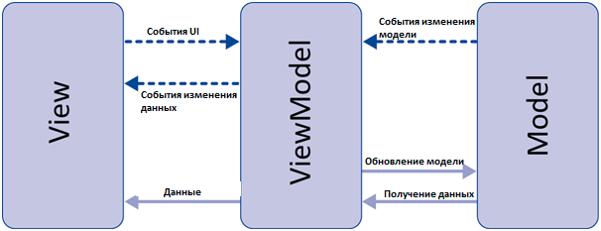
MVVM
MVVM — применяется при проектировании архитектуры приложения. MVVM ориентирован на современные платформы разработки, такие как Windows Presentation Foundation, Silverlight, ZK framework.

Slide 9
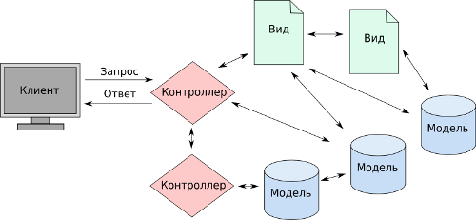
HMVC
HMVC — иерархические Модель-Вид-Контроллер, одно из расширений архитектурного паттерна MVC, позволяющее решить некоторые проблемы масштабируемости приложений, имеющих классическую MVC-архитектуру

Slide 10
Общие правила выбора паттерна
MVVM
Используется в ситуации, когда возможно связывание данных без необходимости ввода специальных интерфейсов представления (т.е. отсутствует необходимость реализовывать Iview);
Частым примером является технология WPF.
MVP
Используется в ситуации, когда невозможно связывание данных (нельзя использовать Binding);
Частым примером может быть использование Windows Forms.
MVC
Используется в ситуации, когда связь между представление и другими частями приложения невозможна (и Вы не можете использовать MVVM или MVP);
Частым примером использования может служить ASP.NET MVC.

Slide 11
Выводы
Модель во всех паттернах выглядит одинаково и имеет одну и ту же цель – получение, обработка, а также сохранение данных.
В классическом MVC пользовательский ввод обрабатывает Controller, а не View.
Современные ОС и библиотеки виджетов берут на себя обработку пользовательского ввода, поэтому у вас больше нет нужды в контроллере из паттерна MVC.
Цель MV*-паттернов: отделить друг от друга отображение UI, логику интерфейса и данные (их получение и обработку).
Используя MV*-паттерн в своем приложении, вы упрощаете его поддержку и тестирование, отделяете данные от способа их визуализации.
MVP достаточно универсальный паттерн и подойдет во многих случаях (это мое личное мнение). Какой вариант использовать: Passive View или Supervising Controller – решать вам. Руководствуйтесь тем, что вам нужно: больше контроля и тестируемости либо лаконичности и краткости кода. Лавируйте между задачами и применяйте тот или другой подход.
Если в системе присутствует хорошая реализация автоматического связывания данных (databinding), то MVVM – это ваш выбор.
Presentation Model – хорошая альтернатива MVVM, и будет полезна там, где нет автоматического связывания. Но вам придется писать код связывания самостоятельно (это несложный, но рутинный код)

Slide 12
Домашнее задание

Slide 13
Спасибо за внимание!

